Slide 1
Välisriikide kaugtööpraktika ja selle Eestis rakendamine
11. jaanuar 2023
Balti Uuringute Instituut

Slide 2
Uuringu eesmärk ja käik
Eesmärk
  Teistes riikides kaugtöö edendamiseks rakendatud regulatiivsed ja mitteregulatiivsed meetmed, nende edukus ja mõju
  Kas ja milliseid neist Eestis rakendada?
Metoodika
  Teaduskirjandus ja senised uuringud, statistika
  Esialgne ülevaade ligi 35 meetmest
  Põhjalikum ülevaade neljast meetme tüübist (seadusandlus, teavitus, koostöökontorid jm võrgustikud, rahaline toetus), sh intervjuud 12 väliseksperdiga
  Intervjuud 21 Eesti ettevõtte (avalik sektor, IT ja finants, õigus, tervishoid, haridus ja koolitus) jt töö valdkonna esindajaga
  Aruteluseminar 16 töö valdkonna ja ettevõtte esindajaga

Slide 3
Meede: seadusandlus – õigus mitte olla kättesaadav, Prantsusmaa
Seaduse järgi tuleb kaugtöötaja õigus mitte olla kättesaadav fikseerida koos laiema tööandja ja töötajate esindaja vahelise kokkuleppega
  Prantsusmaa tööseadus sätestab kohustuse tööturu osapoolte vaheliste läbirääkimiste pidamiseks
  Sooline võrdõiguslikkus ja tööelu kvaliteet, sh õigus mitte olla kättesaadav (2016)
Eesmärk: vältida töö ja eraelu vahel tasakaalu kadumist tööks kasutavate nutiseadmete leviku tõttu
  Austada töötaja puhkeaega, puhkust ning tema eraelu. Igal töötajal on õigus mitte olla ühenduses tööalase digitaalse vahendiga väljaspool oma tööaega (2020)
Enam kui viiekümne töötajaga tööandjad peavad paika panema digitaalsete vahendite kasutamise reeglid selliselt, et need järgiksid töötaja puhkeaega ja puhkust
Kui osapooled ei jõua omavahel kokkuleppele, peab tööandja peale konsultatsioone töötajate esindajatega vastu võtma eeskirja, mis kehtestab õiguse mitte olla kättesaadav
Mõju: pole hinnatud, kuid on leitud, et õigus mitte olla kättesaadav on kokkulepetes pigem tagaplaanil

Slide 4
Meede: seadusandlus - tööandjate kohustus, mitte tülitada töötajat töövälisel ajal, Portugal
2022. a jaanuaris jõustusid Portugali tööseadusandluses muudatused, mis mh sätestavad et „tööandjad on kohustatud hoiduma töötajatega suhtlemisest nende puhkeajal, välja arvatud vääramatu jõu korral“
Eesmärk: vastata muutunud töötamise reaalsusele; vähendada kaugtööga seotud riske; selged piirid tööandja autoriteedi ja töötaja autonoomia vahel
Hõlmab sõnumeid, kõnesid, e-kirju. Rikkumisel trahvid tööandjale.
Teatud sihtrühmadel (üksikvanem, väikelapse vanem) õigus kaugtöö võimalust nõuda
Seadus kohustab mh tööandjat korraldama füüsilisi kohtumisi kaugtöötaja ja teiste töötajate vahel, vältimaks kaugtöötaja isolatsiooni
Mõju: Kuna seadusmuudatus on rakendatud alles eelmisel aastal, ei ole võimalik selle mõju veel hinnata

Slide 5
Meede: juhend tööandjatele ja töötajatele õigusest olla mitte kättesaadav, Iirimaa
Iirimaa töösuhete komisjoni (ingl Workplace Relations Commission) on koostanud juhendi (ingl Code of Practice) õigusest mitte olla kättesaadav
Eesmärk: aidata tööturu osapooltel täita kehtivaid seaduseid ning lähtuda õiguse mitte olla kättesaadav parimatest tavadest
Juhendi kolm peamist põhimõtet:
  Töötajal on õigus tavapäraselt mitte teha tööd väljaspool oma tavatööaega. Kuid ettevõttesisene poliitika peaks siiski võimaldama legitiimseid aeg-ajalt esinevaid olukordi, mil tööandja võib töötajatega väljaspool tavatööaega ühendust võtta
  Töötajat ei tohi karistada väljaspool tavatööaega töötamisest keeldumise korral
  Kohustus austada teise inimese õigust mitte olla kättesaadav
Juhend soovitab tööandjatel tegeleda õigusega mitte olla kättesaadav proaktiivselt ning luua koostöös töötajate või nende esindajatega vastav ettevõttesisene eeskiri
  Sh on rõhku pandud juhtide rollile ja koolitamisele
  Juhendist leiab eeskirja põhja
Mõju: opositsiooniparteid olid kriitilised, et piirduti juhendiga

Slide 6
Meede: teavitustöö kaugtöö propageerimiseks – Kanada, Calgary
„WORKshift – Think Outside the Office“ – 3 aastat kestnud programm
Eesmärk: vähendada liiklusummikuid ja saastet, muutes Kanada töökultuuri
Tegevus: kaugtöö võimalustest teavitamine ja kaugtöö edendamine
  Rahalised vahendid ettevõtetele kaugtöö edendamiseks ja efektiivsuse hindamiseks.
  Kaugtöö haldamise tööriist, mis võimaldas tasuta määratleda, millised töötajad sobivad kaugtööd tegema, ja kehtestada ühised standardid kaugtöötamiseks.
  Kommunikatsioonitegevused linnas elavatele inimestele, programmid tööandjatele ja töötajatele, tugi ettevõtetele kaugtöö planeerimisel ja kohandamisel, kaugtöökeskused
Mõju: osales 12 organisatsiooni ja 500 töötajat. Jooksvalt mõõdetuna jättis projekti 28 kuu jooksul 249 töötajat sõitmata 600 tuhat kilomeetrit ja hoiti ära 128,235 kg süsihappegaasi heite tekke.
Sarnaseid programme kasutatud ka USAs (nt Minnesotas ja Virginias)

Slide 7
Meede: võrgustik - The National Hub Network ja Connected Hubs platvorm, Iirimaa
Avaliku sektori juhitud üleriiklik kaugtöökeskuste võrgustik (300 keskust)
Võrgustikku kuuluvad kaugtöökeskused on iseseisvad ja eraomandis; teenustasu ei maksa
Osa Iirimaa regionaalarengu poliitikast (“Our Rural Future”)
Koordineerib viie liikmeline meeskond; suunatakse läbi ametkondade ülese juhtrühma
Kahe aasta jooksul 13 miljonit eurot valitsuse rahastust
  Nt 2021. a voorus toetus 10 000 – 75 000 eurot
Teenuspakkujate kogukond (regulaarsed kohtumised)
Connected Hubs – ühtne kontaktipunkt kaugtöötajatele
  Broneeringute süsteem

Slide 8
Meede: rahaline toetus kaugtöö soodustamiseks – Singapur
Eellugu: paindliku töökorraldus – luba töötada endale sobival kellaajal nominaalse piirajaga 40 tundi nädalas.
    Eeldus, et paindlik töökorraldus võimaldab ettevõttel meelitada, motiveerida ja hoida pühendunud töötajaid
Eesmärk: paindliku töökorralduse arendamine tööandjate seas
Tegevus: rahalised toetused meetmega liitumisel
    Rakendamisega seotud kulude katmine (kuni 40 000$, 38 000€)
    Paindliku töökorralduse stiimul (kuni 120 000$, 114 000€)
    Eraldi toetus COVID-19 ajal (2000$ ehk 1900€ töötaja kohta aastas)
Lisaks on loodud juhend, e-õppe keskkond ja töötajate töö- ja eraelu tasakaalu enesehindamise tööriist, mis aitavad tööandjatel paindlikku töökorraldust rakendada.
Mõju: tööandjad hindavad kasulikuks, sest töötajad on produktiivsemad, kulud on nende puhul väiksemad ja töötajaid on lihtsam hoida. Töötajate arv, kes töötasid meedet rakendava tööandja juures, suurenes 68%-lt 85%-le aastatel 2015–2020.

Slide 9
Meede: rahaline toetus kaugtöö soodustamiseks – Austraalia
Kasutusel alates 2013. a
Eesmärk: leevendada kaugtöötajate kulusid kodus töötamisel, soodustada riigis kaugtööd ja pakkuda töötajatele rohkem paindlikke töövõimalusi.
Tegevus: toetusmeede kaugtöötamise kulude hüvitamiseks. Võimalus kaugtöö tegija jaoks taotleda kulude hüvitamist maksuametilt koos iga-aastase maksudeklaratsiooniga. Saab valida fikseeritud ja tegeliku kulu määra meetodit.
Kaugtöö kuludena hüvitatakse: kodukontori mööbli kulumist, elektrit ja gaas, koristuskulu, telefoni- ja internetikulu ka arvuti- ja kontoritarvikuid.
Mõju: 2019–2020 oli keskmine taotletud summa 1480 €. Kokku taotles seda 67% töötavast elanikkonnast.

Slide 10
Peamised soovitused
1. Kaugtööd tuleb reguleerida nii vähe kui võimalik ja nii palju kui vaja. Kuna hiljuti on täpsustatud tööõigust kahe seadusemuudatusega, mis on kaugtööga seotud, võiks kõigepealt võtta aega nende mõju hindamiseks ning enne mitte kehtestada uusi õigusnorme.
2. Soovitame täpsemalt uurida kaugtöö mõju avaldumist ning soodsa mõju toetamise ja ebasoodsa mõju vähendamise võimalusi.
3. Kaugtööga kaasnevate võimaluste, tingimuste ja piirangute tutvustamiseks tuleks kasutada mitmesuguseid kanaleid. Kaugtööd tegevate inimeste ja seda võimaldavate organisatsioonide jaoks võiks koostada juhendeid ning pakkuda neile koolitusi selle kohta, kuidas kaugtöötamist hõlbustada ning selle võimalikku ebasoodsat mõju vähendada.
4. Avalikus sektoris võiks senisest rohkem võimaldada kaugtööd, sh rakendada täiel määral kaugtöö tegemise võimalust, samuti kaaluda ühtsete kaugtöö põhimõtete ja reeglistiku rakendamist.

Slide 11
Peamised soovitused
5. Kaugtöö rakendamine võiks Eestis olla regionaalarengu arendamiseks mitmeti kasulik:
  Kaaluda, kuidas rakendada senised algatused – piirkondlikud kaugtöökeskused, Kupland ja riigimajad – kõige paremini regionaalpoliitika teenistusse.
  Väikelinnades restaureeritavatel hoonetel on võimalik toimida ka kaugtöökeskusena (nt regionaalarengufondi toel eraldi meede omavalitsuste toetamiseks, et neil oleks raha renoveerida tühje ruume kaugtöökeskusteks või kasutada kaugtöökeskusi haldavate ettevõtete ja vabaühenduste toetamiseks Ettevõtluse Arendamise SA ja KredExi ühendasutuse või Kodanikuühiskonna Sihtkapitali toetusi.)
  Kaugtöökeskused ja Eesti kui kaugtöö maa võiks olla osa Ettevõtluse Arendamise SA Eesti välismaal turustamise kampaaniast.
  Igal juhul tuleks kaasata valdkonnaga juba tegelevad osalised, et ühiselt mõista kõikide asjaosaliste vajadusi ja võimalusi ning ühiselt sõnastada võrgustiku aluspõhimõtted ja selle arendamise strateegilised suunad.

Slide 12
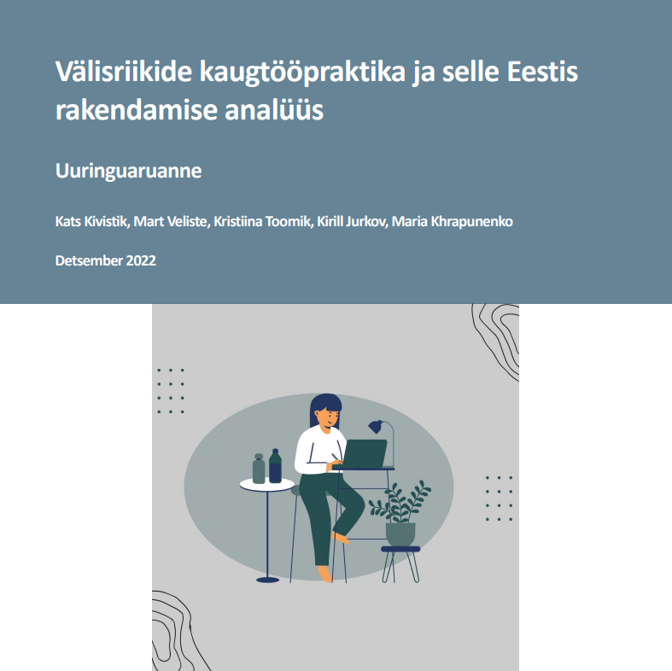
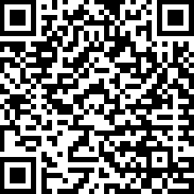
Loe täismahus aruannet
”Välisriikide kaugtööpraktika ja selle Eestis rakendamise analüüs” 2022
https://www.ibs.ee/publikatsioonid/valisriikide-kaugtoopraktika-ja-selle-eestis-rakendamise-analuus/

